Slide 1
Izražanje v evkariontskih sistemih - splošno
Prednosti: posttranslacijske modifikacije, evkariontska zaporedja niso citotoksična, pravilno zvitje proteinov in oblikovanje disulfidnih vezi
Slabosti: dražja oprema in gojišča, večja nevarnost okužb, bolj zapleteni sistemi, aktivacija prekurzorjev
Vektorji morajo imeti:
- selekcijski gen
- evkariontski promotor
- transkripcijski in translacijski stop-signal
- poliadenilacijski signal
Vektorji, ki delujejo kot plazmidi, imajo še ustrezno mesto ori, integracijski vektorji pa komplementarna zaporedja, preko katerih pride do prenosa na kromosom.
Večina ekspresijskih vektorjev za evkariontske sisteme je prenosljivih: kloniranje opravimo v E. coli, v evkariontsko celico pa nato vnesemo že pripravljen konstrukt.

Slide 2
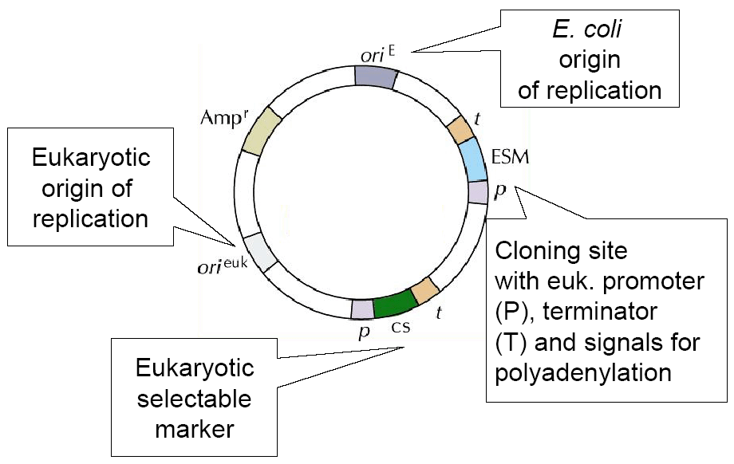
mesto ori
za E. coli
evkariontsko
mesto začetka
podvojevanja
evkariontski selekcijski
marker z lastnim
promotorjem (p),
terminatorjem (t)
in poliadenilacijskim
signalom
klonirno mesto z evkariontskim
p in t

Slide 3
Izražanje v evkariontskih sistemih /2
Vnos vektorja v gostiteljsko celico: transformacija / transfekcija.
Transformacija kvasovk:
- z elektroporacijo
- preko protoplastov
- s kemično modifikacijo sten (Li-acetat)
Transfekcija gojenih celic višjih organizmov:
- kationski lipidi
- koprecipitacija DNA (DEAE-dekstran ali Ca-fosfat)
- elektroporacija
(izraz transformacija uporabljamo za rakaste spremembe sesalskih celic)
Kvasovke so za gojenje bolj enostavne kot druge glive ali višji evkarionti, zato obstaja več izdelanih ekspresijskih sistemov zanje. Nitaste glive so bolj primerne za proizvodnjo proteinov na veliko, vendar je uspešnih rekombinantnih proizvodov še malo (več patentov kot člankov).

Slide 4
Kvasovka S. cerevisiae
Prednosti: (ZDA) GRAS (generally recognized as safe) enocelični evkariont – posttranslacijske modifikacije so možne, podrobno raziskana genetika in fiziologija, biotehnološko uporabna, izloča malo lastnih proteinov, a jo lahko pripravimo do tega, da izloča rekombinantni protein, obstajajo močni promotorji in naravni plazmid (2μ), ki je uporaben kot osnova za ekspresijske vektorje.
S. cerevisiae so že zgodaj uspešno uporabili v biotehnološki proizvodnji cepiv (površinski antigen virusa hepatitisa B), diagnostičnih antigenov (proteini HIV) in terapevtskih proteinov (rastni faktorji, insulin, faktor XIIa).
Vektorji:
- plazmidi (nestabilni sistemi pri velikih volumnih (>10 l))
- integracijski vektorji (stabilno, a le 1 kopija/kromosom)
- YAC (za dolge segmente DNA; >100 kb)

Slide 5
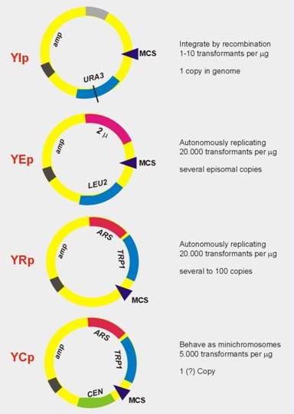
Kvasovka S. cerevisiae /2
Alternativna klasifikacija vektorjev: YIp, YRp, YEp, YCp, YAC
(integracijski, replikacijski, episomski, centromerni plazmidi, umetni kromosomi):
- integracijski vektorji nimajo kvasovkinega ori –
se vgrajujejo v genom; selekcijski markerji so
Leu2, Ura2, His3 - deluje samo v sevih, ki imajo
ustrezne mutacije;
episomski: imajo ori plazmida 2μ, 30-50/cel.,
lahko se izgubijo (a je prenos bolj zanesljiv kot
pri YRp);
- replikacijski: imajo ARS (avtonomno podvajajoča
se zaporedja), zato nastopajo samostojno, a se pri
brstenju večkrat izgubijo;
- centromerni: imajo kvasovkin centromer, zato so
stabilni pri celični delitvi; malo kopij/cel.
http://biochemie.web.med.uni-muenchen.de/Yeast_Biol/04%20Yeast%20Molecular%20Techniques.pdf

Slide 6
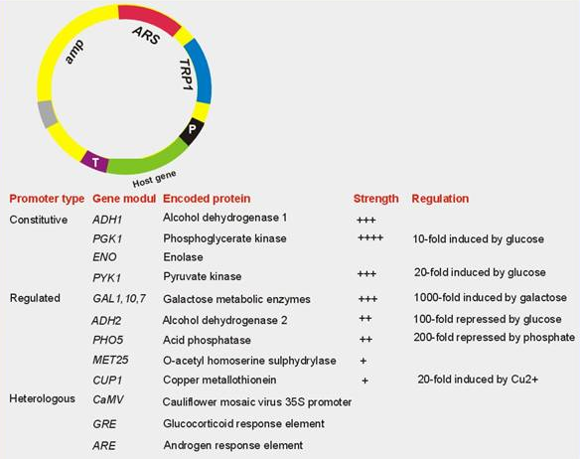
Kvasovka S. cerevisiae /3
Optimizacija izražanja:
- povečanje števila kopij / celico
- terminatorji iz kvasovk
- raba kodona
- preprečevanje agregacije
- preprečevanje razgradnje s
posredovanjem ubikvitina
(N-končne fuzije s stabilnimi
proteini kvasovk)
- izbor močnega promotorja:
ADH: alkohol dehidrogenaza
TDH: triozafosfat dehidrogenaza
GAL: razgradnja galaktoze
PHO5: kisla fosfataza
CUP-1: baker-vezavni protein
http://biochemie.web.med.uni-muenchen.de/Yeast_Biology/04_Techniques.htm

Slide 7
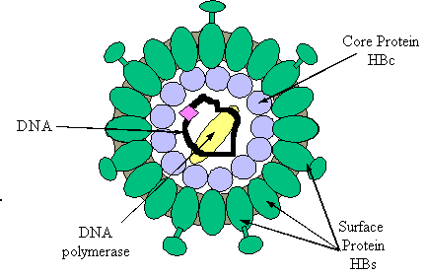
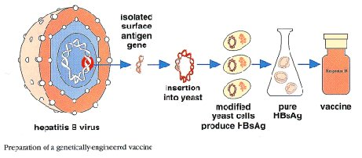
Kvasovka S. cerevisiae /4
Primer: Površinski antigen virusa hepatitisa B:
prvo registrirano rekombinantno cepivo (ZDA, 1986)
HBsAg: dober zaščitni antigen, 226 aa
Vnos zapisa v YEp, transformacija S. cerevisiae
HBsAg pravilno zvit, se agregira v prazne virusne ovojnice ali delce (22 nm)
Optimizacija proizvodnje (Smith Kline-RIT): povečanje števila kopij plazmida na celico, zamenjava promotorja (ADH1 →TDH3)
Izpleni: pred optimizacijo: 0,06 % teže celic; izboljšanje gojišča: 0,4 %;
zamenjava promotorja: 1 %; ostalo (tajni podatki): 6-7 %.

Slide 8
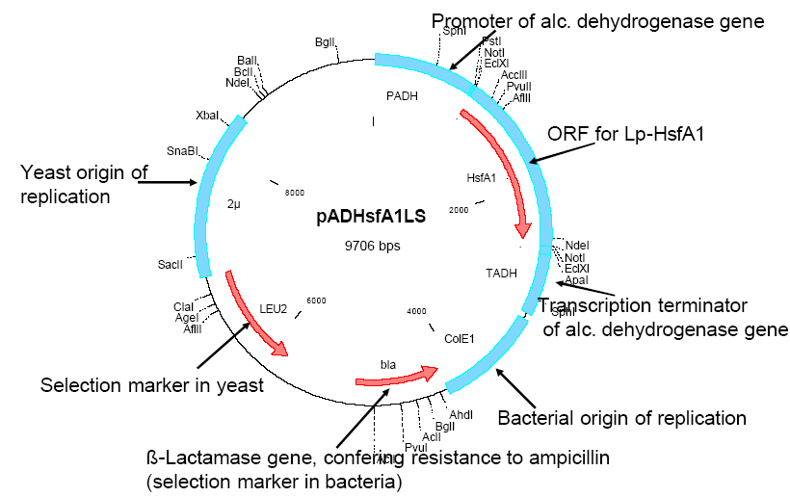
S. cerevisiae: vektorji
Lp-HsfA1=Lycopersicon heat shock transcription factor A1

Slide 9
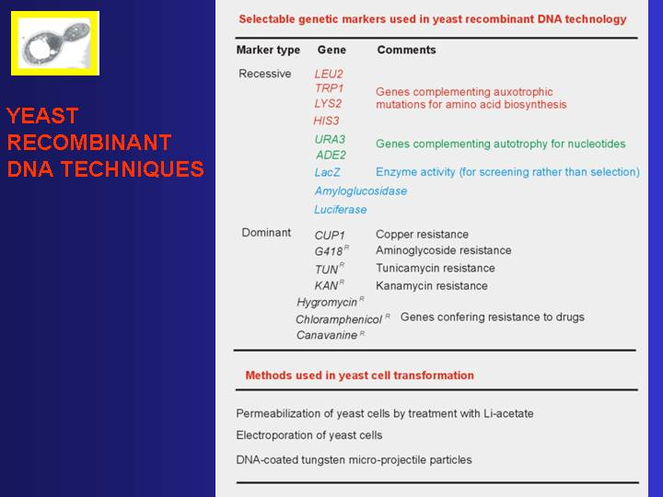
Kvasovke: selekcijski markerji
leu2 - 2-izopropilmalat dehidrogenaza
trp1 – fosforibozilantranilat izomeraza
his3 - imidazolglicerol-P-dehidrataza
ura3 - orotidin-5’-fosfat dekarboksilaza
http://biochemie.web.med.uni-muenchen.de/Yeast_Biology/04_Techniques.htm

Slide 10
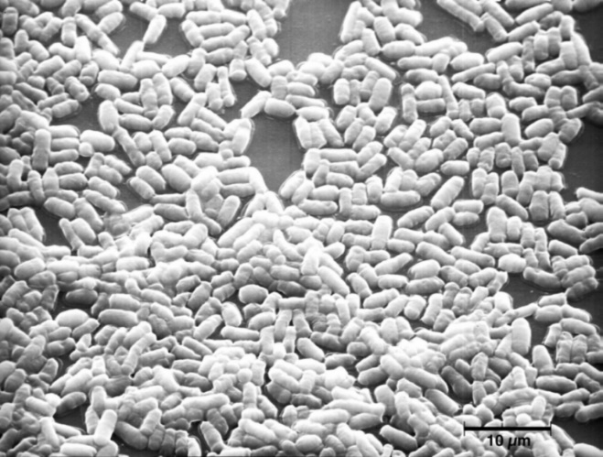
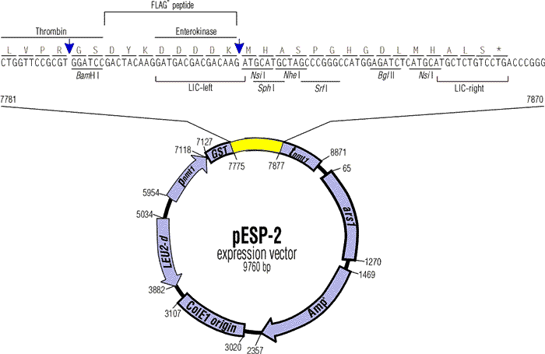
Druge kvasovke
Razen S. cerevisiae uporabljamo še več drugih vrst kvasovk, najpogosteje metilotrofno kvasovko Pichia pastoris.
Nekaj proteinov so pripravili tudi v Schizosaccharomyces pombe:
ekspresijski vektorji so komercialno dostopni (Stratagene, Takara)
Več skupin razvija tudi ekspresijske sisteme za kvasovki Kluyveromyces lactis in Yarrowia lipolytica, vendar lahko pride do problemov zaradi nekompatibilnosti vektorjev in manj znane biologije gostiteljskih organizmov.

Slide 11
Metilotrofne kvasovke
lahko uporabljajo metanol kot edini vir ogljika
Rodovi: Pichia, Hansenula, Candida, Torulopsis
Metabolizem razgradnje metanola vključuje več
encimov, ki se intenzivno proizvajajo v prisotnosti
induktorja (metanola) - imajo močne promotorje,
ki so uporabni tudi za usmerjanje izražanja
heterolognih genov.
Cereghino & Cregg, FEMS Microbiol. Rev. 2000
Komercialni sistemi uporabljajo samo vrste iz rodu Pichia in vrsto Hansenula polymorpha. Prednost kvasovke H. polymorpha je, da do indukcije pride tudi ob odsotnosti glicerola, ne samo ob dodatku metanola (pomembno pri velikih fermentacijah). Pri H. polymorpha gre za naključno nehomologno rekombinacijo - integracijo zapisa v genom, kar omogoča pripravo sevov z do 150 kopijami zapisa na genom (P. pastoris: homologna rekombinacija preko lokusov AOX ali HIS4 ⇒ do 10 kopij). Vendar pa je promotor MOX (H.p.) šibkejši od promotorja AOX (P.p.).
H. p. raste v prisotnosti metanola hitreje kot P.p. z integriranim zapisom v lokusu AOX in je bolj termotolerantna od P.p.

Slide 12
Pichia pastoris
Najpogosteje uporabljana metilotrofna kvasovka - sistemi patentirani (prevzel Invitrogen).
Selekcijski marker je običajno HIS4 (sevi z okvaro v his).
Vektorji so integracijski, vnos v celico večinoma z elektroporacijo.
Pred vnosom plazmid lineariziramo. Od restr. mest, ki jih za to izberemo, je odvisno, kam se bo vektor integriral: v lokus his4 ali aox (vedno v regijo, ki je na konceh lineariziranega plazmida).
Celice proizvajajo v nekaterih primerih izredno visoke količine rekomb. proteinov (do 10 g/l kulture), v povprečju 10-100x več kot S. cerevisiae. Glikozilacija je bolj podobna tisti pri višjih evkariontih, saj verige sestavlja 8-14 manoznih ostankov (pri S. cerevisiae 50-150)
Pri razgradnji metanola z alkohol oksidazo (AOX) nastajata H₂O₂ in formaldehid (v peroksisomih).
Celice z v genóm vključenim zapisom za želeni protein najprej gojimo v glicerolnem gojišču, ko dosežemo optimalno gostoto celic, pa glicerol odvzamemo in začnemo dodajati metanol. Pri wt sevih nastaja alkohol oksidaza, ki lahko doseže koncentracijo ~30 % vseh topnih proteinov v celici.

Slide 13
Pichia pastoris
Pri P. pastoris ločimo dva fenotipa, Mut⁺ in Mut^{S}.
Mut⁺: wt AOX, hitra rast na metanolnem gojišču
Mut^{S}: vnos inserta v regijo AOX, počasna rast na metanolnem gojišču zaradi AOX2
Celice Mut^{S} nastanejo, če pride do integracije v regijo AOX na tak način, da se gen za AOX izgubi (integracija z zamenjavo). Nekateri rekombinantni proteini se bolje proizvajajo v celicah, ki so Mut⁺, drugi v celicah Mut^{S}.
 Glukoza je močan represor AOX, zato običajno v nobeni od stopenj gojenja ne uporabljamo gojišč z glukozo.

Slide 14
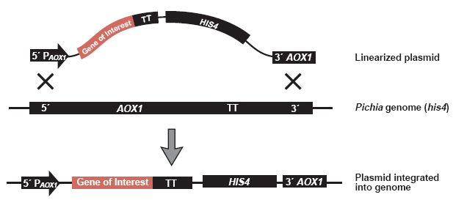
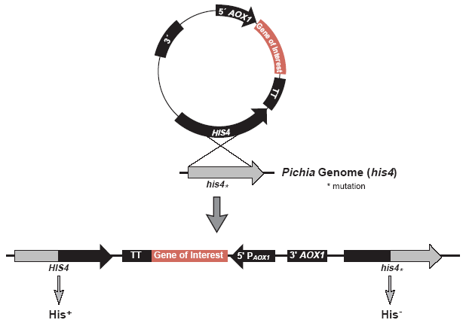
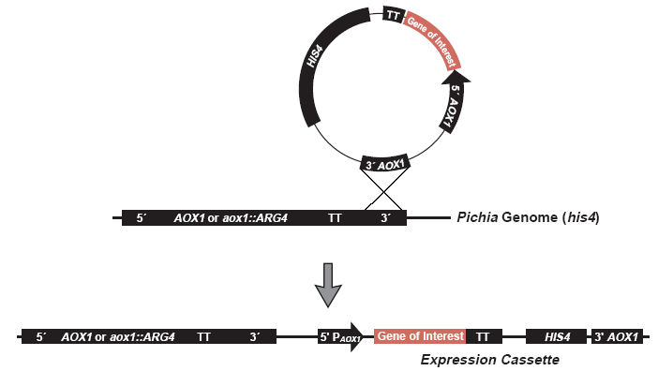
Pichia pastoris: integracija v genom
Integracija z zamenjavo (→Mut^{S})
Insercija v his4
Insercija v AOX1

Slide 15
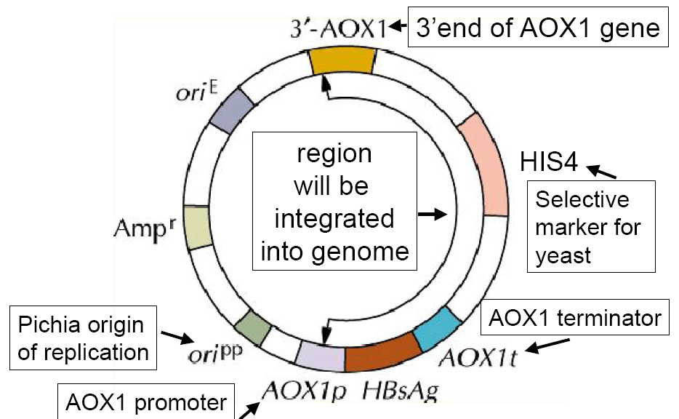
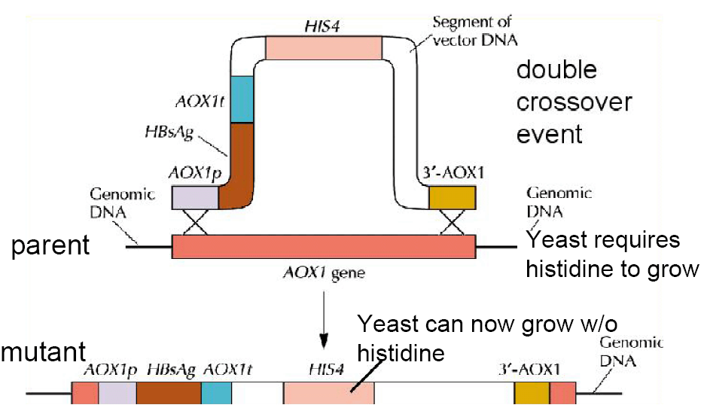
Pichia pastoris: integracijski vektor

Slide 16
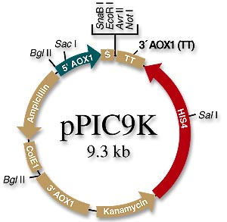
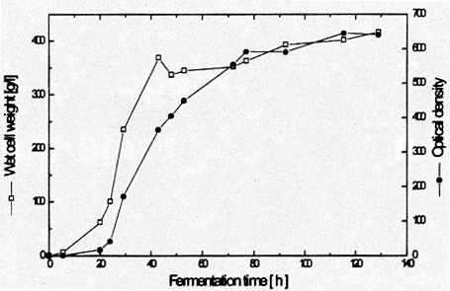
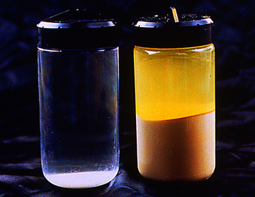
Pichia pastoris: vektorji /2
Pogosto uporabljan vektor pPIC9 (Invitrogen):
prenosljivi vektor (ori ColE1, Amp/KanR; His4);
AOX 5’/3’, signalno zaporedje αMF (odcep s proteazo
KEX in vivo)
Alternativni vektorji (pPICZ): selekcija na
gojišču z zeocinom.
Rast v fermentorju: dosežemo visoke gostote, ki se lahko
odražajo v visoki proizvodnji.

Slide 17
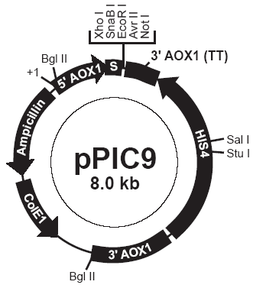
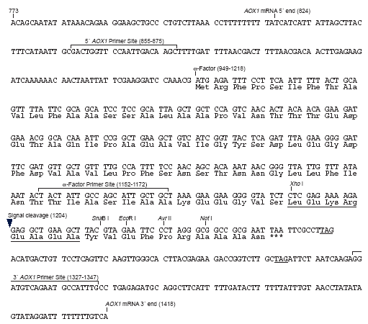
Pichia pastoris: vektorji /3

Slide 18
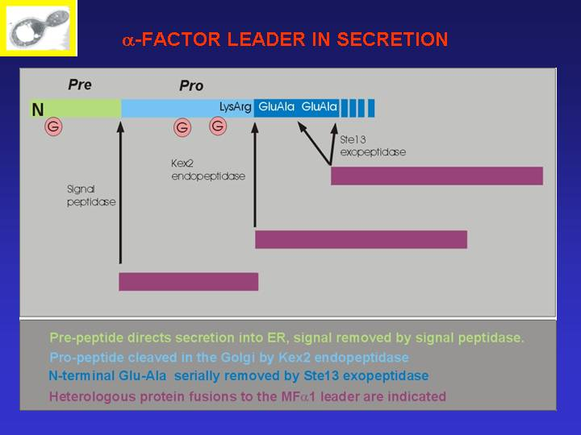
Pichia pastoris: vektorji /4
signalno zaporedje αMF - odcep s proteazo KEX in vivo

Slide 19
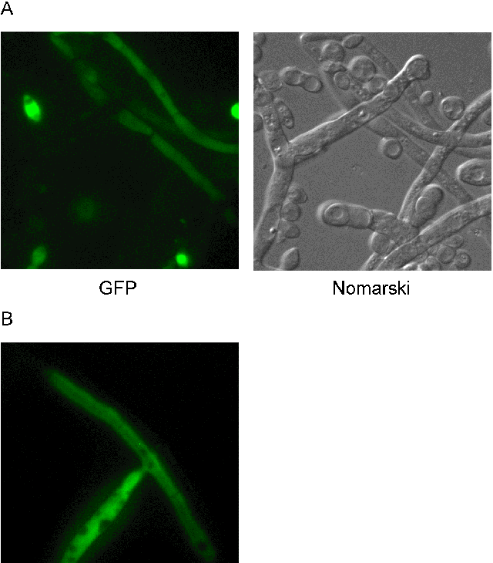
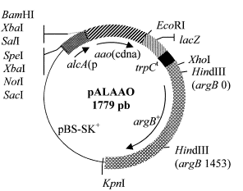
Nitaste glive
Uporabljajo jih predvsem za proizvodnjo lastnih metabolitov: penicilin, citronska kislina. Nekatere vrste pa so tudi gensko spremenili in uporabili za proizvodnjo heterolognih proteinov, npr. vrste Neurospora crassa, Aspergillus nidulans, A. oryzae, Talaromyces emersonii, Penicillium sp.
Gojimo jih lahko v posebnih fermentorjih na trdih gojiščih
(predalne izvedbe) ali v tekočih gojiščih.
Prednost: učinkovito izločanje proteinov iz celic.
Neurospora crassa: proizvedli so že več proteinov:
mAb, proteaze, rastne faktorje; [Neugenesis] glukoamilazni promotor
Aspergillus: α-amilazni promotor
T. emersonii: endoglukanazni promotor
P. chrysogenum: promotor phoA (kisla fosfataza)
Primer: A. nidulans: proizvodnja aril-alkohol-oksidaze iz glive Plerotus
promotor: alkohol-dehidrogenaza A. nidulans
selekcijski marker: argB, terminator: trpC
gojenje v stresalnih erlenmajericah
indukcija s treoninom; trajanje indukcije 48 h
čiščenje: gelska filtr. in IEC

